Slide 1
2022-1 인공지능 응용시스템
CNN을 활용한 이미지 분류/자동채색
12164724 최조훈
12181827 임세은
12183887 송진서

Slide 2
1
Introduction
A Table of Contents.
2
Modeling
3
Classification
4
Auto coloring
5
Analysis & Conclusion
6
Q & A

Slide 3
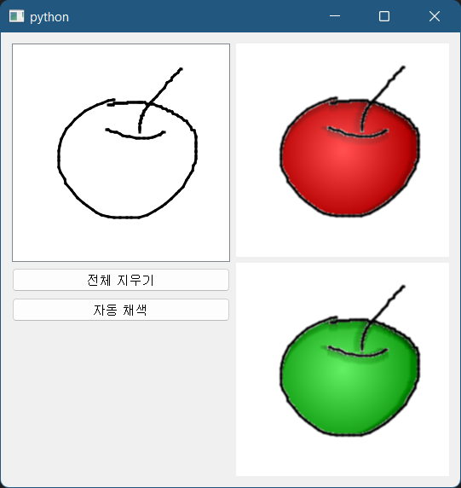
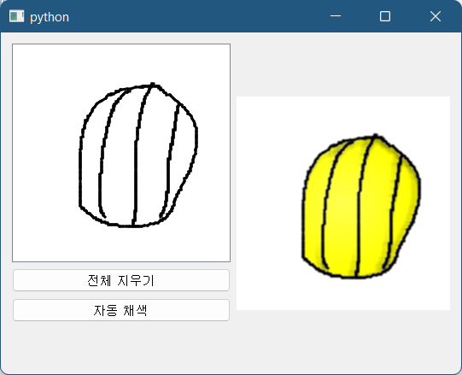
1
Introduction
프로젝트 주제
“6개의 과일에 대한 자동 채색 프로그램”
주제에 대한 개요
6개의 category(사과, 토마토, 딸기, 당근, 수박, 참외)중 하나의 과일을 Sketch한 뒤 그 과일을 인식하고 과일에 해당되는 색으로 그 Sketch된 그림을 자동채색한다.

Slide 4
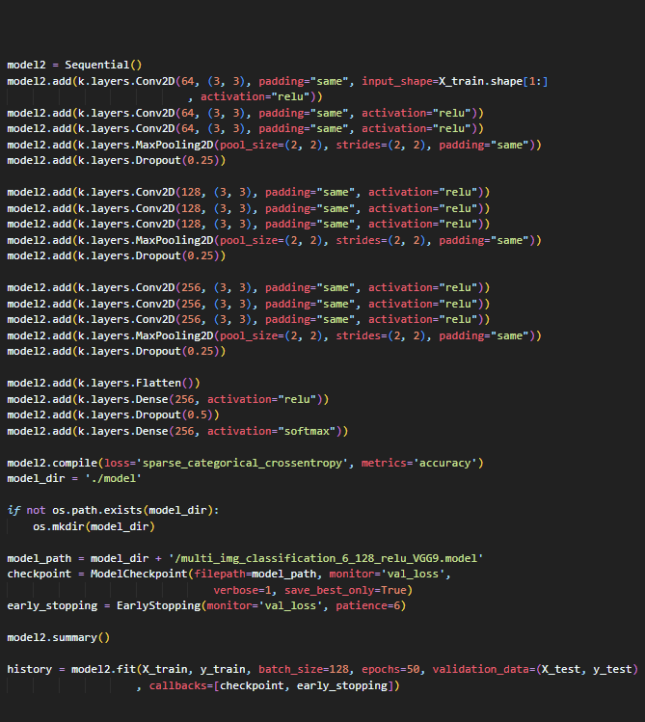
Part 2,
Modeling
D a t a A u g m e n t a t I o n
C N N

Slide 5
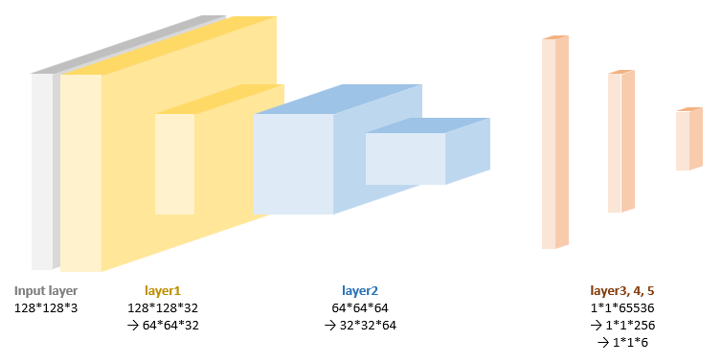
2
Modeling
Used model
5 Layers
Notes:
기존의 모델은 이렇게 5 layer 로 구현되었다.

Slide 6
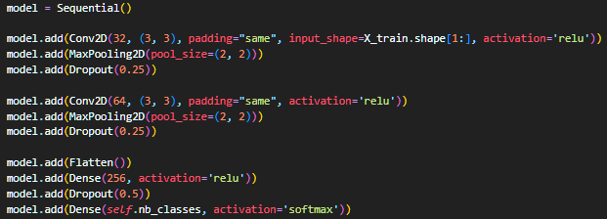
2
Modeling
Used model
Notes:
기존의 모델은 이렇게 5 layer 로 구현되었다.

Slide 7
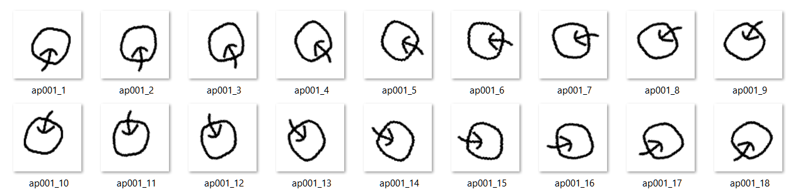
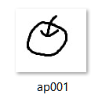
2
Modeling
Data Augmentation
기존의 Sketched_image_data 를 20도 단위로 flipping 하는 Data Augmentation을 진행하였다. 하나의 Image Data가 18개의 Image Data로 Augmentation이 이루어진 것을 확인할 수 있다.
After
Before

Slide 8
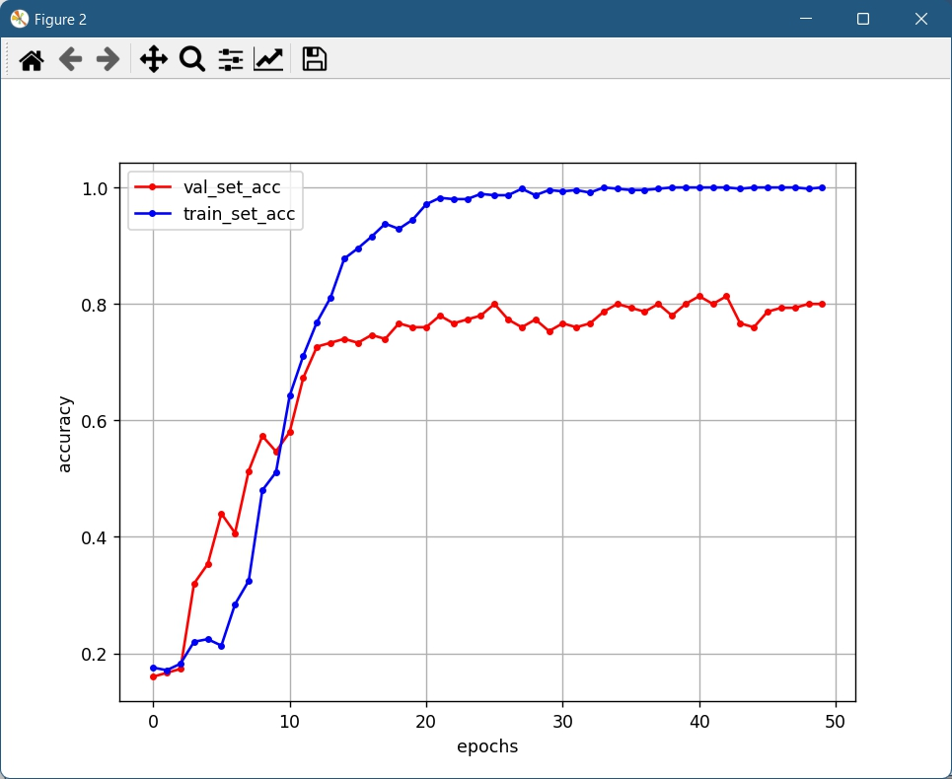
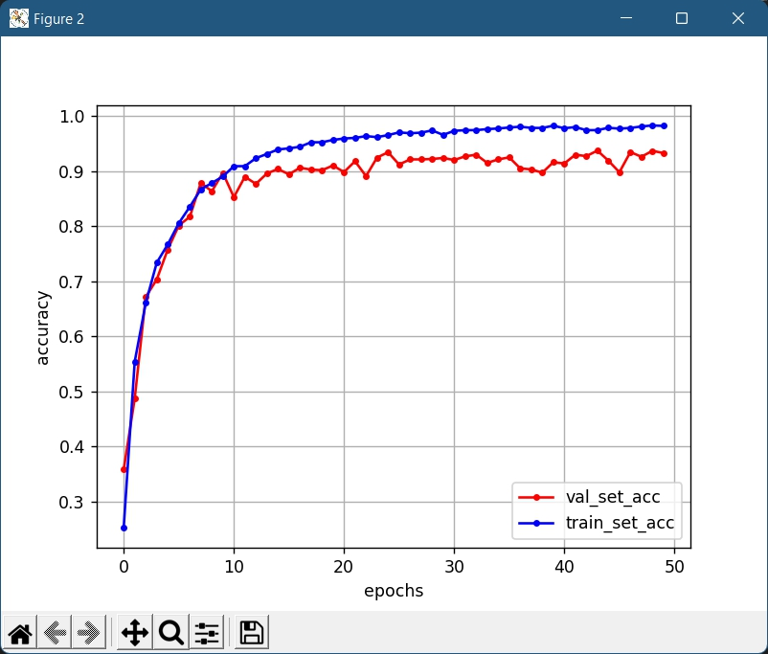
2
Modeling
Data Augmentation
Data Augmentation (X)
Data Augmentation (O)

Slide 9
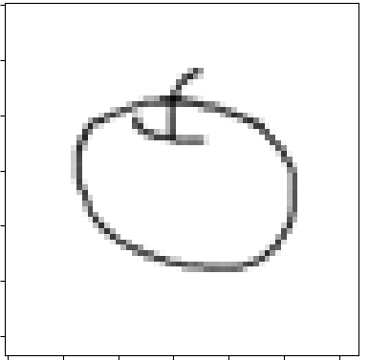
3
Classification
Data preprocessing
- resizing
Sketch image
256 x 256
Train image
128 x 128

Slide 10
3
Classification
Image Classification
- Softmax
- One-hot Encoding
model.add(Flatten())
model.add(Dense(256, activation='relu'))
model.add(Dropout(0.5))
print(nb_classes)
model.add(Dense(nb_classes, activation='softmax'))
if v[0] >= 0.8:
self.label = 'apple'
elif v[1] >= 0.8:
self.label = 'carrot'
elif v[2] >= 0.8:
self.label = 'orientalmelon'
elif v[3] >= 0.8:
self.label = 'strawberry'
elif v[4] >= 0.8:
self.label = 'tomato'
elif v[5] >= 0.8:
self.label = 'watermelon'
else:
print("해당 이미지는 없는 데이터입니다.")
self.label = 'none'

Slide 11
4
Auto Coloring
Auto Coloring
Classification 결과에 따라, 과일의 종류에 맞는 다양한 색상과 방법을 적용해 자동 채색 진행
대충 채색 결과 이미지

Slide 12
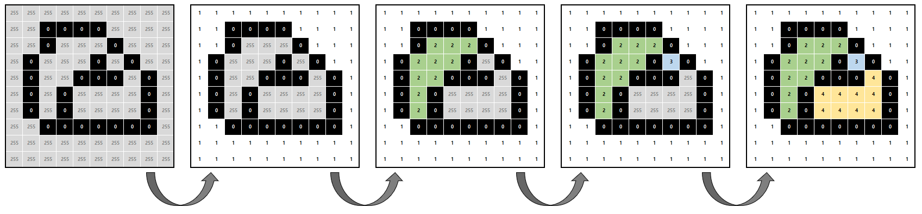
4
Auto Coloring
Binarize & Segmentation
Binarize 및 segmentation에 대한 단계별 설명 추가할 예정입니다!

Slide 13
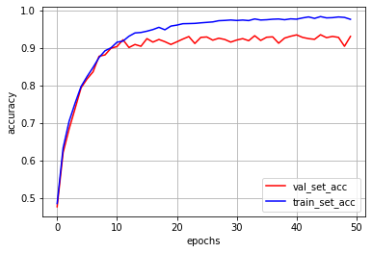
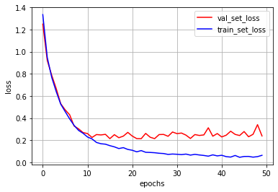
5
Analysis & Conclusion
Default Model

Slide 14
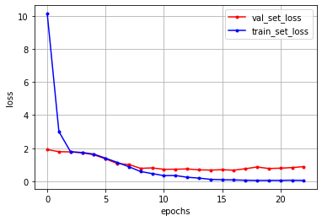
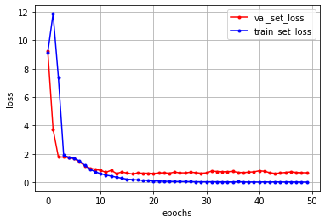
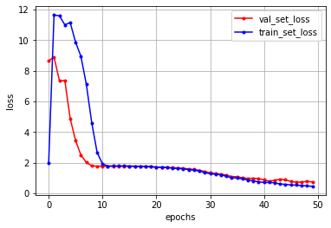
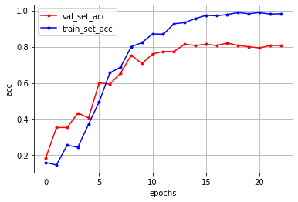
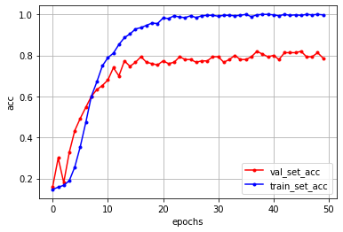
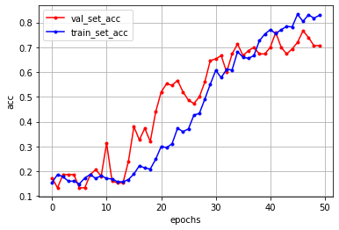
5
Analysis & Conclusion
Hyperparameter 변경 1. Batch Size
BS=64
BS=128
BS=512
Notes:
64 128 512

Slide 15
5
Analysis & Conclusion
Hyperparameter 변경
2. Dropout_rate

Slide 16
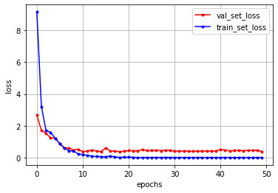
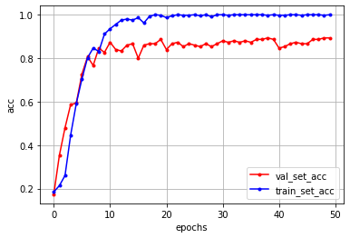
5
Analysis & Conclusion
Hyperparameter 변경
3. Optimizer
Optimizer를 Adam Optimizer -> Nadam Optimizer로 바꾸어 성능 개선 확인
Loss 0.4150 -> 0.4112
Accuracy 0.8667 > 0.8400 // ??

Slide 17
5
Analysis & Conclusion
Hyperparameter 변경
4. Batch size에 따른
최적의 Learning rate

Slide 18
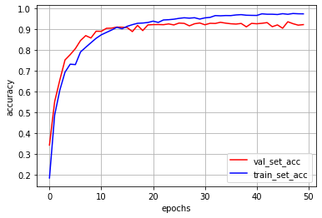
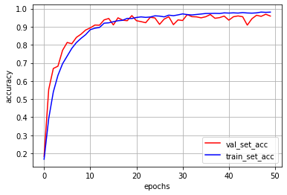
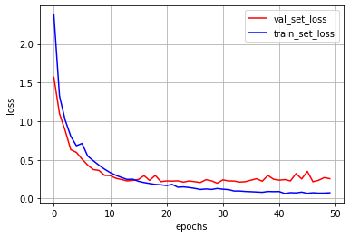
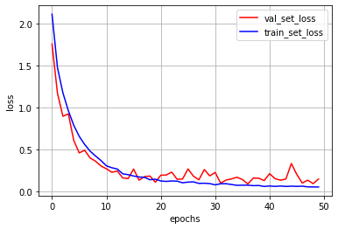
5
Analysis & Conclusion
Model B
Model C
Model D
Notes:
Model B : 128 channel 의 conv layer 를 추가
Model C : Model B 를 Flatten 시킨 후 256 dense 를 128 dense 로 변경
Model D : Model C 의 dropout 을 0.1로 유지하다가 마지막만 0.2 로

Slide 19
Q & A
Notes:
Model B : 128 channel 의 conv layer 를 추가
Model C : Model B 를 Flatten 시킨 후 256 dense 를 128 dense 로 변경
Model D : Model C 의 dropout 을 0.1로 유지하다가 마지막만 0.2 로

